Slide 1


한성 매트로
(Hansung Metro)
박선우
조장 김지훈
심혜진

Slide 2
목차
프로젝트 목표
주 기능
결과물 예시
보완할 기능

Slide 3


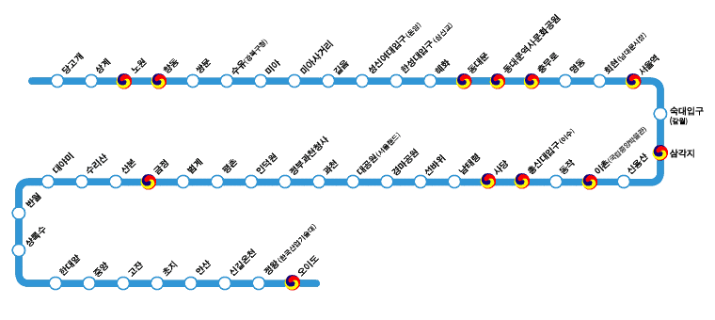
프로젝트 목표
현재 타고 있는 지하철의 전철번호를 알아내 목표한 역에 도착하기까지의 시간을 알아내고, 도착 예정시간 3분전에 알림으로 알려주는 것

Slide 4


주 기능
API 지하철
위치 추적
지하철 도착까지
남은 시간 알려주는
기능
지하철 이용과
관련된 뉴스
크롤링
카카오톡 채널을
이용한 도착시간
알림
이 모든 기능을 카카오톡으로 이용할 수 있게 만드는 것

Slide 5

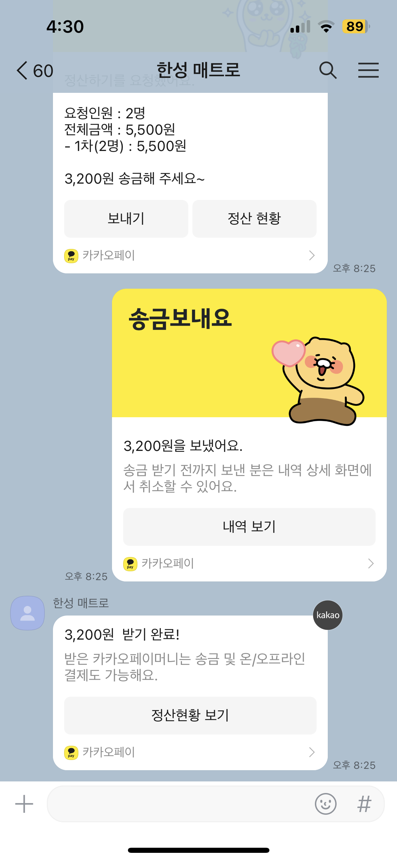
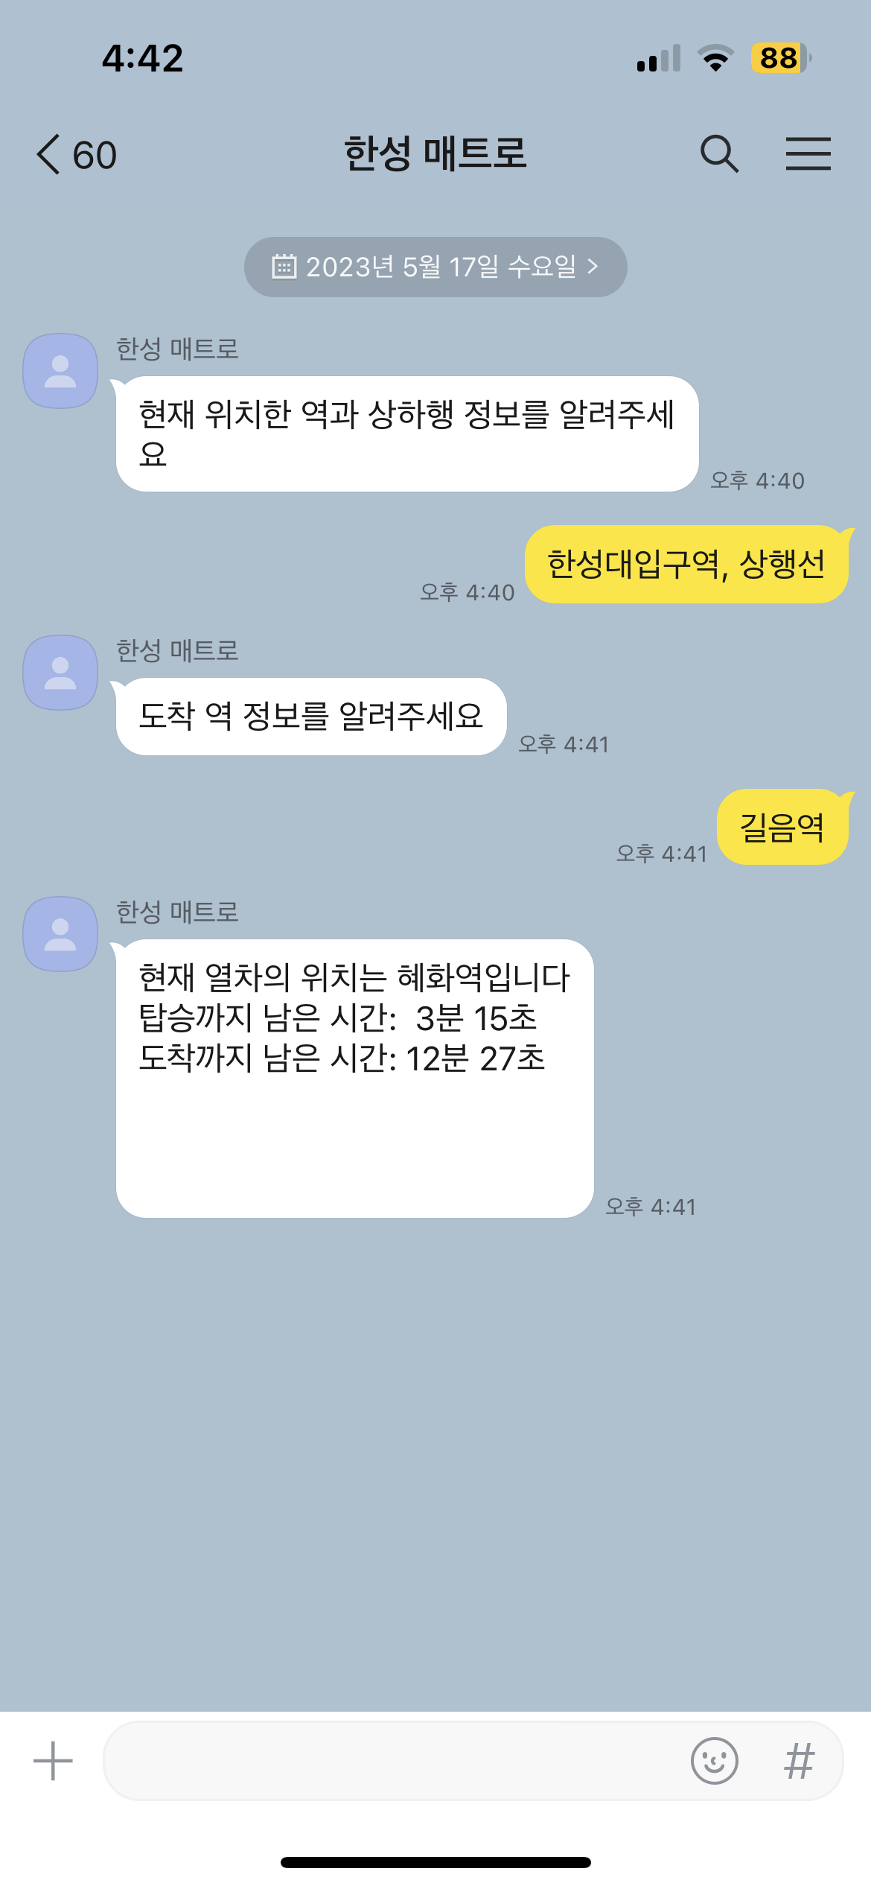
결과물 예시
한성 매트로
안녕하세요. 한성 매트로 입니다.
사용하실 버튼을 눌러주세요.
지하철 추적
도착 알림 설정
지하철 추적
도착 알림 설정

Slide 6
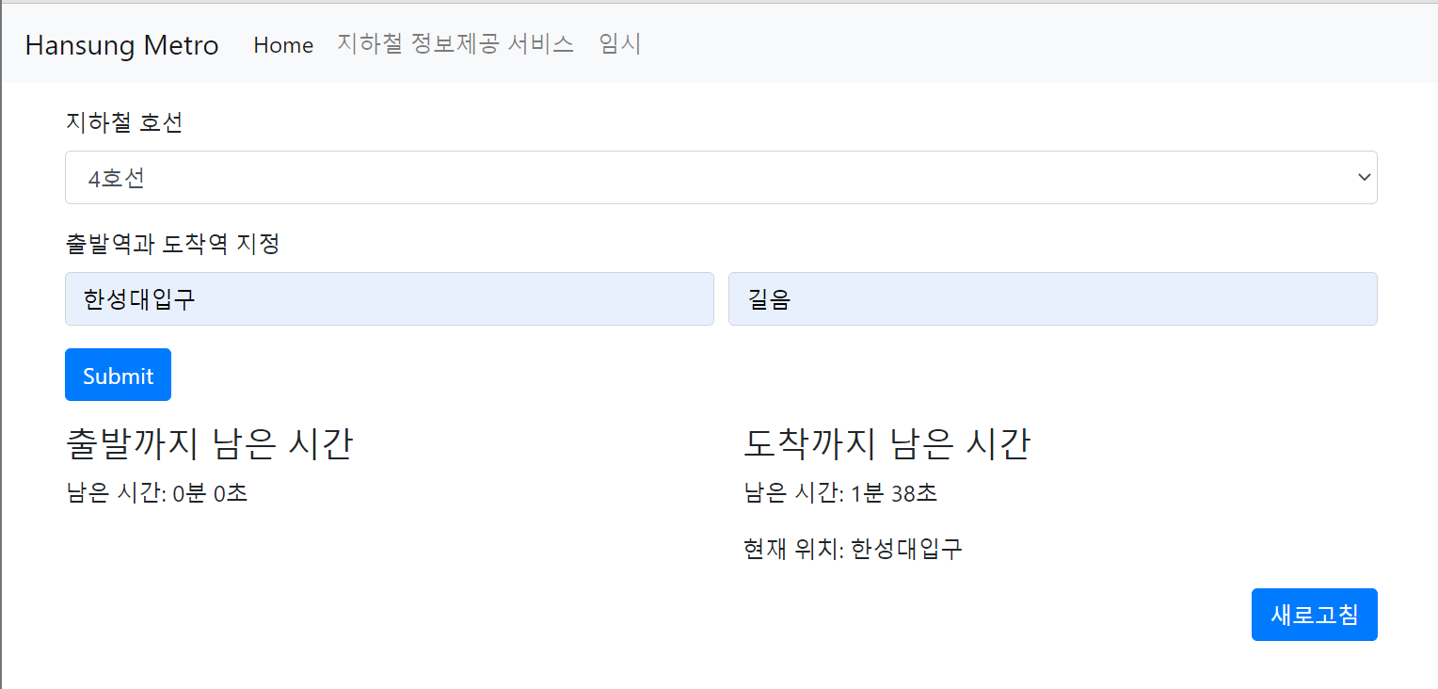
결과물 예시
실제로 구현한 웹페이지

Slide 7


보완할 기능
단점
환승 추적 안됨
너무 긴 거리는 아직 불가능
발전 가능성
와이파이가 불안정한 상황에서의 이용을 위한 앱 개발
환승 추적 가능

